Slide 1



Slide 2
محتوى العرض
تنظيم السوق
إدارة القيمة
أهمية التخمين العقاري لفلسطين
لمحة عن مشروع التسجيل العقاري
منظومة التخمين العقاري الفلسطينية

Slide 3
معلومات اساسية
تنظيم السوق العقاري
تنظيم العلاقة بين عناصر السوق
سلطة الأراضي (قائد القطاع)
المخمن العقاري
المستثمر والمطور العقاري
السمسار والوسيط العقاري
المستهلك النهائي للمنتجات العقارية
المنظم
المستثمر والمطور
المخمن العقاري
السماسرة والوسطاء
المستهلك
فعالية الاستدامة والاستقرار العدالة والشفافية في القطاع العقاري

Slide 4
معلومات اساسية
إدارة الاراضي
التخمين العقاري أساس لإدارة الأراضي
حق الحيازة
إدارة القيمة
استخدامات الأراضي
خطط التنمية
الشركاء
الاستخدامات
القيمة
خطط التنمية
الحيازة
فعالية الاستدامة والاستقرار العدالة والشفافية في القطاع العقاري

Slide 5
معلومات اساسية
أهمية التخمين العقاري في التنمية الاقتصادية والمجتمعية في فلسطين
تحفيز الاستثمار وتطوير وضبط السوق العقاري
تحقيق العدالة في رسوم المعاملات العقارية وتسريع انجاز المعاملات
تعزيز الإيرادات للحكومة المركزية والمحلية
دعم التنمية العمرانية والتخطيط الحضري
أداة تقييم للجدوى الائتمانية وتيسير الحصول على التمويل العقاري
تحقيق أهداف التنمية المستدامة
التنمية المجتمعية وحل أزمة الإسكان
حفظ السلم الأهلي وحل النزاعات
تعزيز الحوكمة والمساءلة ومكافحة غسيل الأموال
إعادة إعمار المناطق المتضررة من عدوان الاحتلال وحصر الاضرار المادية في العقارات

Slide 6
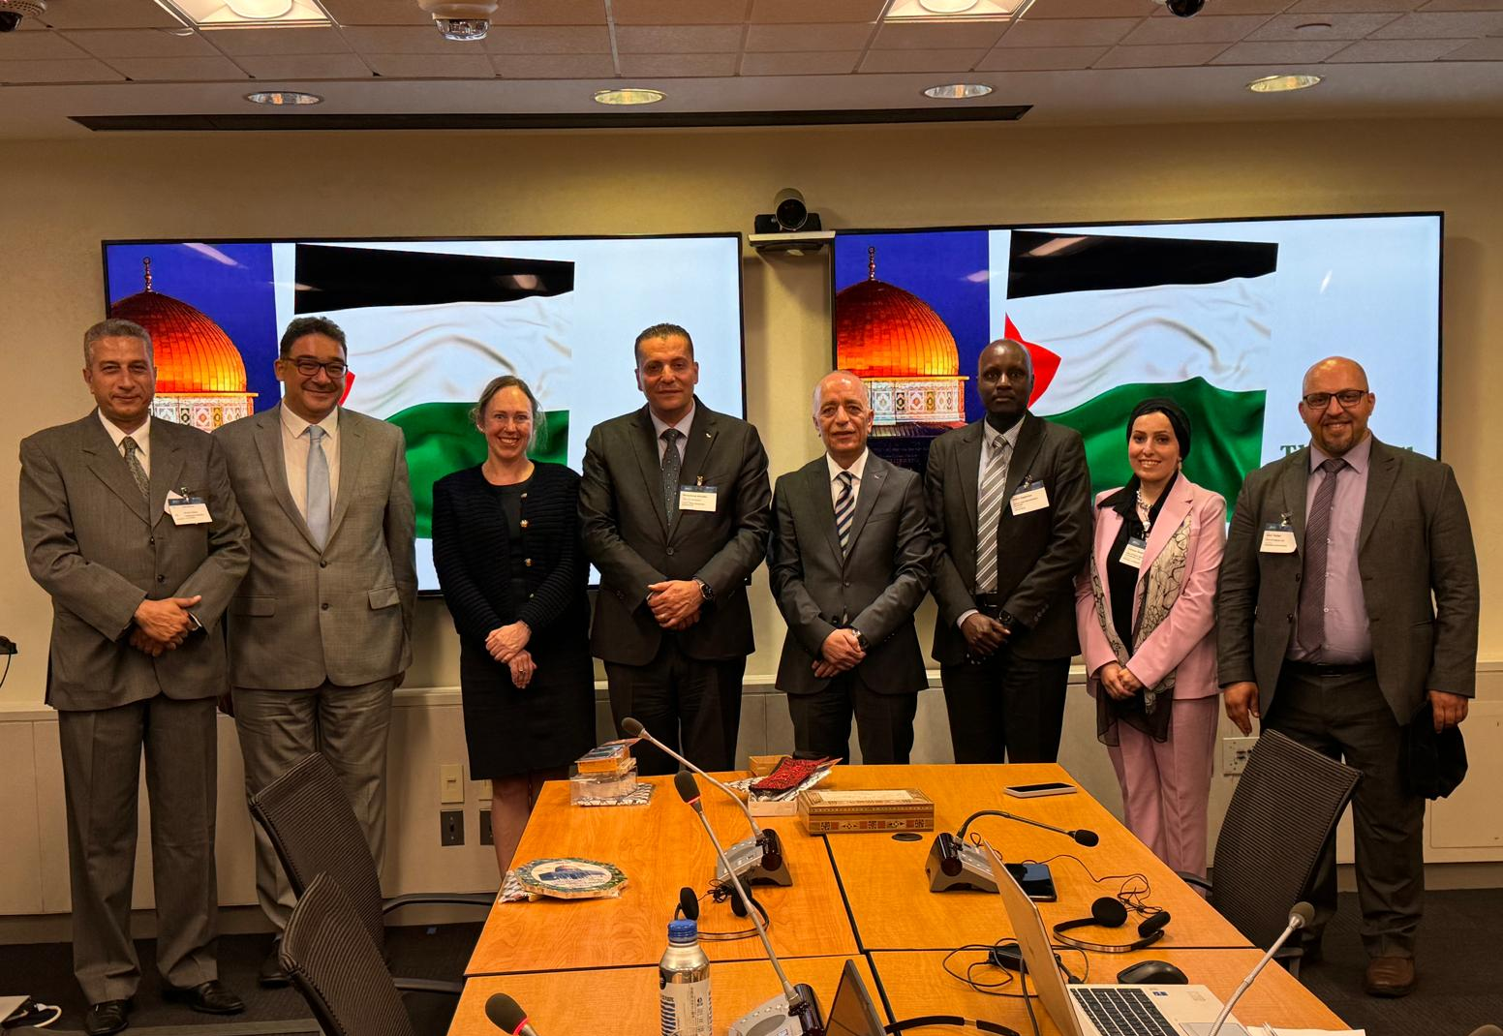
معلومات اساسية
مشروع التسجيل العقاري الممول من البنك الدولي RERP I
سلطة الأراضي الفلسطينية هيئة تسوية الأراضي والمياه وزارة المالية | المؤسسات المنفذة
5 آذار 2020 | تاريخ نفاذ المشروع
30 آذار 2025 | تاريخ الإغلاق
10.1 مليون دولار أمريكي | ميزانية المشروع

Slide 7
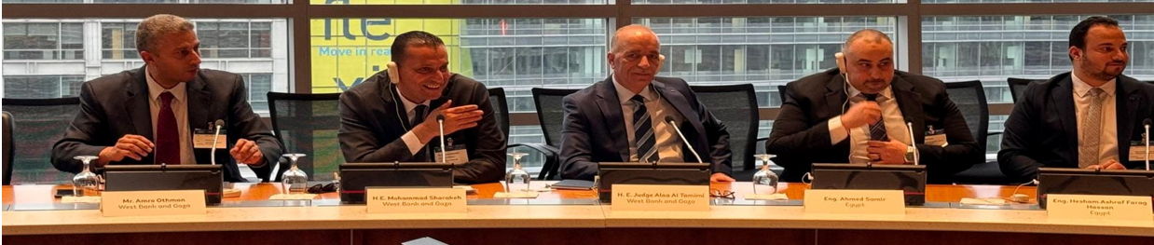
الهدف التنموي للمشروع
هو تعزيز أمن الحيازة العقارية وتحسين خدمات التسجيل العقاري
مكونات المشروع
المكون الثالث
إدارة المشروع
(0.88 مليون دولار أمريكي)
المكون الثاني
التحديث المؤسسي
لسلطة الاراضي
(3.92 مليون دولار أمريكي)
المكون الأول
التسجيل المنهجي للأراضي والممتلكات
(5.30 مليون دولار أمريكي)

Slide 8

المكون 2: التحديث المؤسسي لسلطة الاراضي
بناء القدرات الفنية لسلطة الأراضي ودعم توجهاتها في التحول إلى مؤسسة متطورة موجهة نحو الخدمات وتوفر الخدمات الإلكترونية للحكومة المركزية والمحلية والشركات والمواطنين
المكونات الفرعية:
أتمتة اعمال سلطة الاراضي
انشاء الإطار المرجعي الجيوديسي الوطني
انشاء منظومة التخمين العقاري الفلسطينية

Slide 9
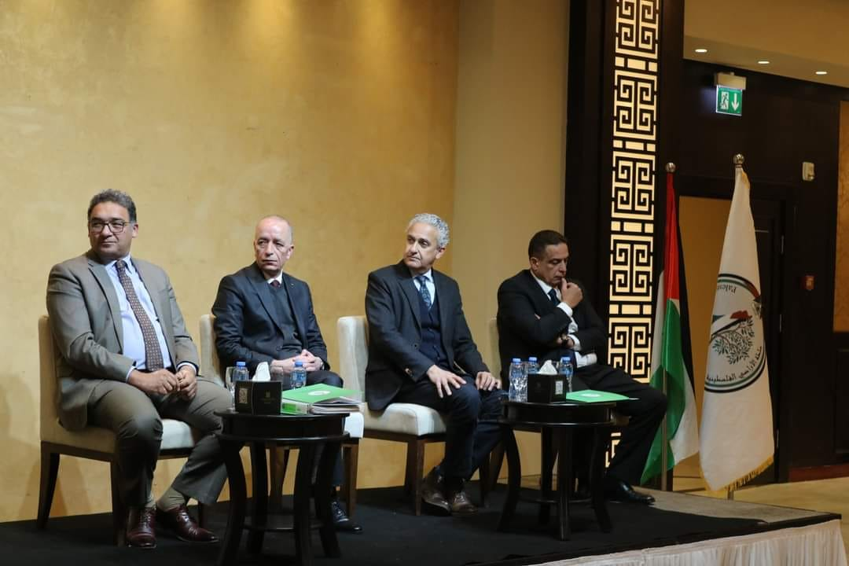
منظومة التخمين العقاري الفلسطينية
9 شهور | فترة التنفيذ
سلطة الأراضي، وائتلاف مجموعة من الشركات المحلية والأجنبية | تنفيذ
رامي الظاهر- سلطة لااراضي | الاشراف المباشر على التنفيذ
خبراء في المجال ومستشاري البنك الدولي | المساندة والتوجيه
هيئة سوق رأس المال، ضريبة الأملاك، بلدية رام الله، بلدية البيرة، مركز الإحصاء الفلسطيني، اتحاد المقاولين، اتحاد المطورين العقاريين، وزارة الإسكان والاشغال العامة، وزارة الحكم المحلي | الشركاء في المرحلة التحضيرية وأصحاب المصلحة الرئيسيين

Slide 10

منظومة التخمين العقاري الفلسطينية
وكانت ابرز مخرجات المنظومة المنجزة:
معايير التخمين العقاري الفردي
معايير التخمين العقاري الشامل
منهجيات التخمين العقاري الفردي
منهجيات التخمين العقاري الشامل
الدليل الفني للتخمين العقاري الفردي والشامل
الدليل الميداني للتخمين الشامل في فلسطين
نظام التخمين العقاري الفردي والشامل المحوسب (PPVS)، مع كود المصدر الخاص به
المواصفات الفنية لجمع ومعالجة البيانات العقارية، والمكانية، وبيانات السوق
مسودة اللائحة التنفيذية للتخمين العقاري وترخيص المخمنين العقاريين
تقرير التخمين الشامل لحدود بلديتي رام الله والبيرة
استراتيجية التخمين الشامل في المحافظات الشمالية

Slide 11
منظومة التخمين العقاري الفلسطينية
معايير التخمين العقاري الفردي SVS
معايير التخمين العقاري الفردي
تعريفات
أساس القيمة، واعلى وافضل استخدام
أساليب التخمين العقاري الفردي
أغراض التخمين العقاري
إجراءات التخمين العقاري ومحتويات التقرير
تستند الى ابعد حد الى المعايير الدولية في التخمين العقاري
تقدم المبادئ والمفاهيم الأساسية التوجيهية لتخمين الممتلكات العقارية التي يجب على المخمن العقاري اخذها بعين الاعتبار عند اجراء عملية التخمين
تحدد أسس التخمين العقاري بما افيها أساس القيمة لعمليات التخمين العقاري
تعرف وتوضح أساليب التخمين العقاري المتبعة ضمن المنظومة
تبين السلوكيات الواجب اتباعها في سياق التخمين العقاري
تبين دون حصر الأغراض من التخمين العقاري
تبين الإجراءات الواجب اتباعها لاجراء التخمين العقاري

Slide 12

منظومة التخمين العقاري الفلسطينية
منهجيات التخمين العقاري الفردي SVM
تقدم وثيقة منهجيات التخمين العقاري الفردي أساسًا شاملاً وتفاصيل اعمق عن التخمين الفردي
بما في ذلك اجراءات التخمين
توضح طريقة جمع البيانات بشكل منهجي وحوكمة المسارات التي يسلكها المخمن العقاري
في تنفيذ أنشطة التخمين العقاري
يتم توفير المزيد من التفاصيل حول التخمين الفردي في الدليل الفني للتخمين الفردي
أساس القيمة
السوقية
غير ذلك
جمع البيانات والكشف على الموقع
العوامل الخارجية، مصادر متعددة
الفحص المادي ضمن حدود ومسؤوليات المخمن العقاري
تحليل أعلى وأفضل استخدام
الاستمرار في الاستخدام الحالي
العوامل المتعلقة بالسوق
بيانات الملكية
تغيير الاستخدام الحالي (إعادة البناء، التجديد، التوسعة)
هدم المبنى وبناء آخر جديد
منهجيات التخمين
مقارنة البيوعات
طريقة الدخل
طريقة التكلفة
طريقة القيمة المتبقية

Slide 13
منظومة التخمين العقاري الفلسطينية
الدليل الفني للتخمين العقاري الفرديSVTM
يتوافق الدليل الفني للتخمين العقاري الفردي مع معايير التقييم الدولي IVS
تركز على تقنيات وأساليب التخمين؛
يقدم الدليل الفني توجيهات للمخمنين لتطبيق طريقة التخمين المحددة (من مقارنة المبيعات والدخل والتكلفة).
يوضح الدليل الفني أيضاً الحالات المقيدة، لمحدودية الفحص المادي لاجزاء العقار، وغيرها المتعلقة بالاشتراطات القانونية والافتراضات حول العقار، والقيود على التصرفات وغيرها التي يجب على المخمن العقاري التعامل معها والافصاح عنها.
يوضح الية إعداد تقارير التخمين العقاري ومحتوياتها الاجبارية ومرفقاتها والبنود القياسية للتقرير
يمثل الدليل أداة استرشادية إضافية حول الالتزام والامتثال لمعايير التخمين العقاري وينص على الخطوات الفنية الواجبة في تنفيذ مهام التخمين العقاري الفردي في فلسطين

Slide 14
منظومة التخمين العقاري الفلسطينية
معايير التخمين العقاري الشامل MVS
معايير التخمين العقاري الشامل
أساس معايير التخمين الشامل
الأراضي والتحسينات
التكلفة والسعر والقيمة والمنفعة وعوامل ومبادئ القيمة
أساس القيمة، واعلى وافضل استخدام
جمع البيانات
بناء نماذج التخمين الشامل
استكشاف السوق وتحليل البيانات
التوثيق وضمان الجودة
دراسات النسبة
بيانات السوق
خصائص العقار
مقارنة البيوعات، التكلفة، الدخل
القيمة السوقية، الايجار السوقي
تستند الى ابعد حد الى معايير التخمين الدولية (IVS) والرابطة الدولية للمخمنين (IAAO)
القوة الدافعة لتطوير أساليب التخمين الشامل (مجموعة من العقارات) هو تحصيل، الرسوم على المعاملات بأسرع وقت، تحصيل الضرائب على الممتلكات، واغراض عامة أخرى،
تقدم المبادئ والمفاهيم الأساسية التوجيهية للتخمين الشامل التي يجب مراعاتها عند اجراء التخمين الشامل،
تحدد أسس التخمين العقاري بما فيها أساس القيمة لعمليات التخمين العقاري
تعرف وتوضح أساليب التخمين العقاري المناسبة لكل نموذج تخمين شامل في المناطق
تبين الإجراءات الواجب اتباعها لاجراء التخمين العقاري الشامل وضبط الجودة والنشر والاعتراض.

Slide 15
منظومة التخمين العقاري الفلسطينية
منهجيات التخمين العقاري الشامل MVM
التخمين الشامل للعقارات: هو عملية تخمين مجموعة من العقارات اعتباراً من تاريخ معين، بوجود بيانات وخصائص مشتركة للعقارات، وتطبيق الاختبارات الإحصائية، وانشاء نماذج التخمين، ويستخدم نفس الأساليب المستخدمة في التقييم الفردي من خلال عملية مبرمجة وممنهجة
تتوافق المنهجيات مع معاييرIVS معايير التخمين الدولية، ومعايير IAAO الرابطة الدولية لموظفي التخمين
تستخدم اساليب التخمين العقاري الرئيسية التي تشمل مقارنة البيوعات، والدخل، والتكلفة
تختلف نماذج التخمين الشامل باختلاف المناطق والتقسيمات والاستخدامات في كل منطقة ومن حيث توافر بيانات السوق.
تم توفير الحلول التي تعمل وتعطي نتائج بالرغم من نقص البيانات الرقمية والصعوبة في جمع البيانات المتعلقة بالسوق على وجه الخصوص، الى ان يتم ضبط السوق العقاري وتحسين توافر بيانات باعتمادية وجودةعالية،
توضح المنهجيات ايضاً طريقة جمع البيانات ومعالجتها بشكل منهجي لتعزيز الشفافية والثقة لدى أصحاب المصلحة
يتم توفير المزيد من التفاصيل حول تفاصيل اجراءات التخمين الشامل في الدليل الفني للتخمين العقاري الشامل

Slide 16
منظومة التخمين العقاري الفلسطينية
الدليل الفني للتخمين العقاري الشامل MVTM
ينص على الخطوات الفنية الأساسية لتنفيذ مشاريع التخمين العقاري الشامل في فلسطين
يستخدم الدليل جنب الى جنب مع منهجيات التخمين الشامل ومعايير التخمين الشامل
المعايير تعرض الأساس وخلفية واسعة عن التخمين الشامل، المنهجيات توضح استخدام تقنيات التخمين الشامل واستكشاف البيانات وبناء نماذج التخمين وضبط الجودة، ويعرض الدليل الخطوات الفنية التفصيلية الموضحة في الرسم حول جمع البيانات، وتحليل البيانات الاستكشافية، تقسيم المناطق (Zones)، وبناء النماذج (وتشمل التقارير والتوثيق)، كيفية اجراء الدراسات النسبة لضبط الجودة والتأكد من درجة دقة القيم الناتجة واي تعديلات قد تنشأ وفقا لتلك النسب،
جمع بيانات السوق
بيانات البيع
خصائص العقارات الاساسية
الاستخدام
تحليل البيانات الاستكشافية
التقسيم بحسب الاستخدام
توزيع البيانات واتجاه الأسعار
تحليل المتغيرات
بيانات الايجار
بيانات التكلفة
الموقع (يجب تحديده جغرافياً)
المساحة
معالجة وتنظيف بيانات السوق وضبط جودة جمع البيانات
تحليل الاستخدام الأعلى والأفضل
فحص كفاية العينة وتمثيلها
القيم المتطرفة
تحليل الارتباطات
اختيار أسلوب التخمين
مقارنة البيوعات
التكلفة
الدخل
بناء نماذج التخمين
تحديد فترة التقييم
تشكيل مناطق القيمة
تطوير النماذج والمعايرة
تطبيق التقييم الشامل
إعداد التقارير والتوثيق
الدراسات النسبية
معامل التشتت عن النسبة المتوسطة
الاتجاه المركزي نحو الوسيط، المتوسط، المتوسط المرجح
الإعلان عن النتائج

Slide 17
منظومة التخمين العقاري الفلسطينية
الدليل العملي للتخمين الشامل في فلسطين
دليل عملي حول كيفية تنفيذ معايير التخمين الشامل ويتماشى تماما مع منهجيات التخمين الشامل والدليل الفني
اعتمد الدليل العملي على إجراءات العمل والمواصفات الفنية لنظام تخمين العقارات الفلسطيني PPVS والمواصفات الفنية؛ وعلى قاعدة بيانات التخمين الشامل التي تم إنشاؤها فقا للتسلسل التالي:
تعريف مشروع التخمين الشامل؛
جمع البيانات من مصادرها، والتحقق منها، وادخالها الى قاعدة بيانات النظام
تحليل البيانات باستخدام تطبيقات إحصائية برمجية للتعامل مع بيانات متنوعة ومن مصادر متعددة
بناء نماذج التخمين الشامل ضمن النظام بما في ذلك تشكيل مناطق القيمةValue Zones وفق التحليل الاحصائي وتعديلها وفقا لخبراء السوق والمخمنين العاملين في المنطقة المعنية
تطبيق التخمين الشامل (احتساب القيم)
اجراء دراسات النسب والتحقق من القيم الناتجة
إعداد التقارير
يتم ذلك من خلال النظام المحوسب فيما عدا التحليل الاحصائي لبيانات البيع والايجار والتكلفة فيتم من خلال برامج إحصائية برمجية خارج النظام ثم يتم استيراد النتائج لنظام التخمين المحوسب.

Slide 18


منظومة التخمين العقاري الفلسطينية
نظام التخمين العقاري الفردي والشامل المحوسب (PPVS) مع كود المصدر الخاص به
يتم من خلال النظام ادخال واستيراد البيانات سواء للتخمين الفردي او التخمين الشامل
يتم تنفيذ إجراءات التخمين الفردي من قبل المخمن الداخلي في المؤسسات العامة والهيئات المحلية والمخمن العقاري المرخص
يمكن استخراج تقرير التخمين الفردي من النظام ويرفق المخمن المرخص كافة متعلقات التقرير.
يصدر النظام تقرير القيم الناتجة عن التخمين الشامل ليصار تضمينها في التقرير النهائي للتخمين الشامل المعد للنشر
يمكن نشر طبقة القيم المعيارية للمناطق المقسمة بحسب الاستخدام ومناطق القيمة Value Zones
يمكن ربط النظام مع الأنظمة الأخرى لتبادل البيانات ومشاركة قيم التخمين الشامل مع ذوي العلاقة

Slide 19
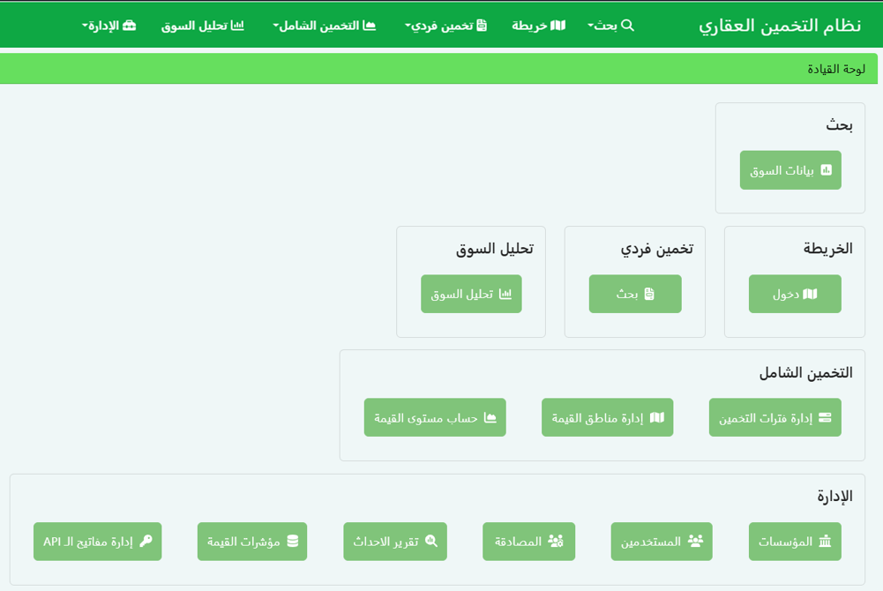
منظومة التخمين العقاري الفلسطينية

Slide 20
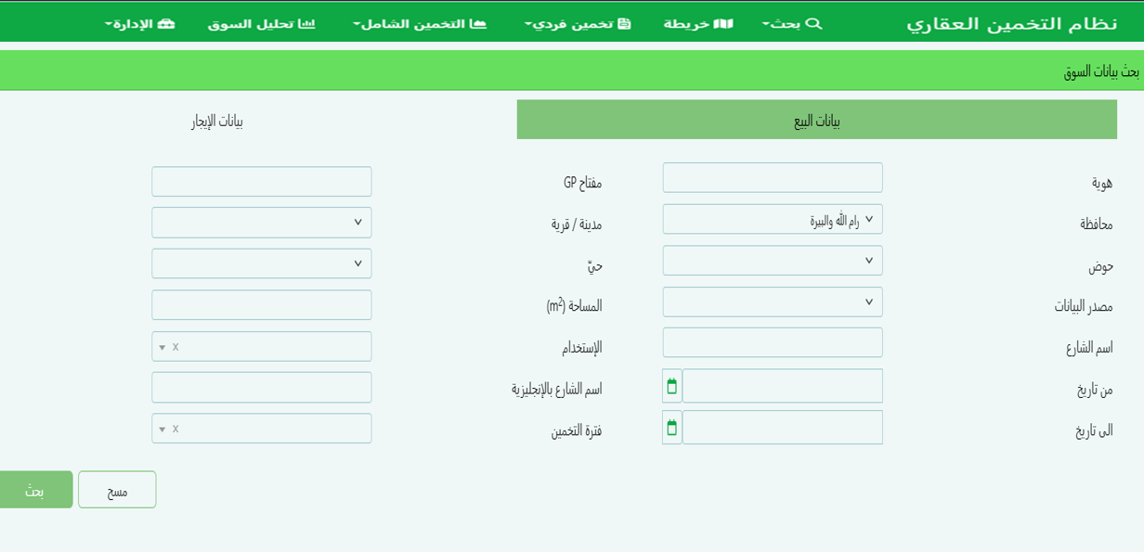
منظومة التخمين العقاري الفلسطينية

Slide 21
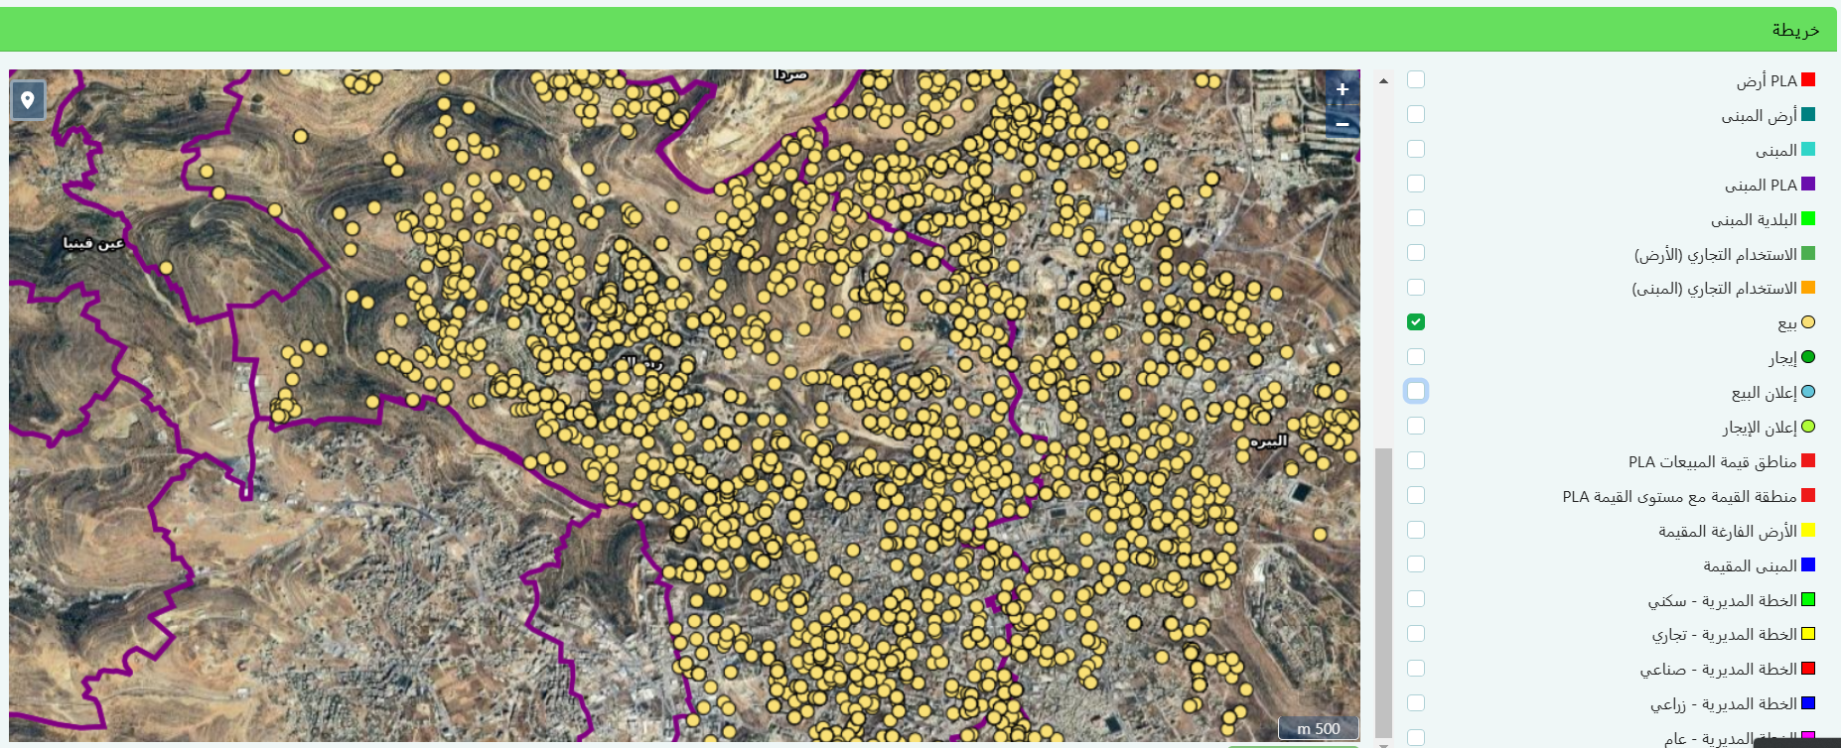
منظومة التخمين العقاري الفلسطينية

Slide 22
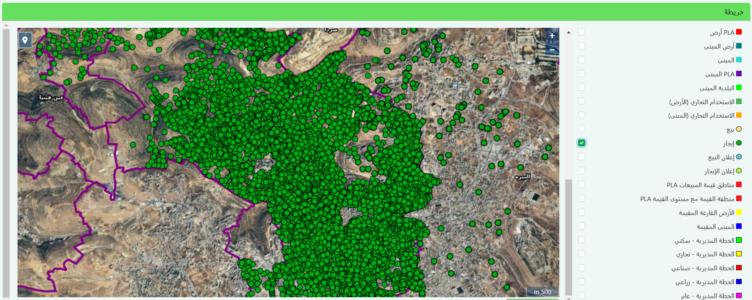
منظومة التخمين العقاري الفلسطينية

Slide 23
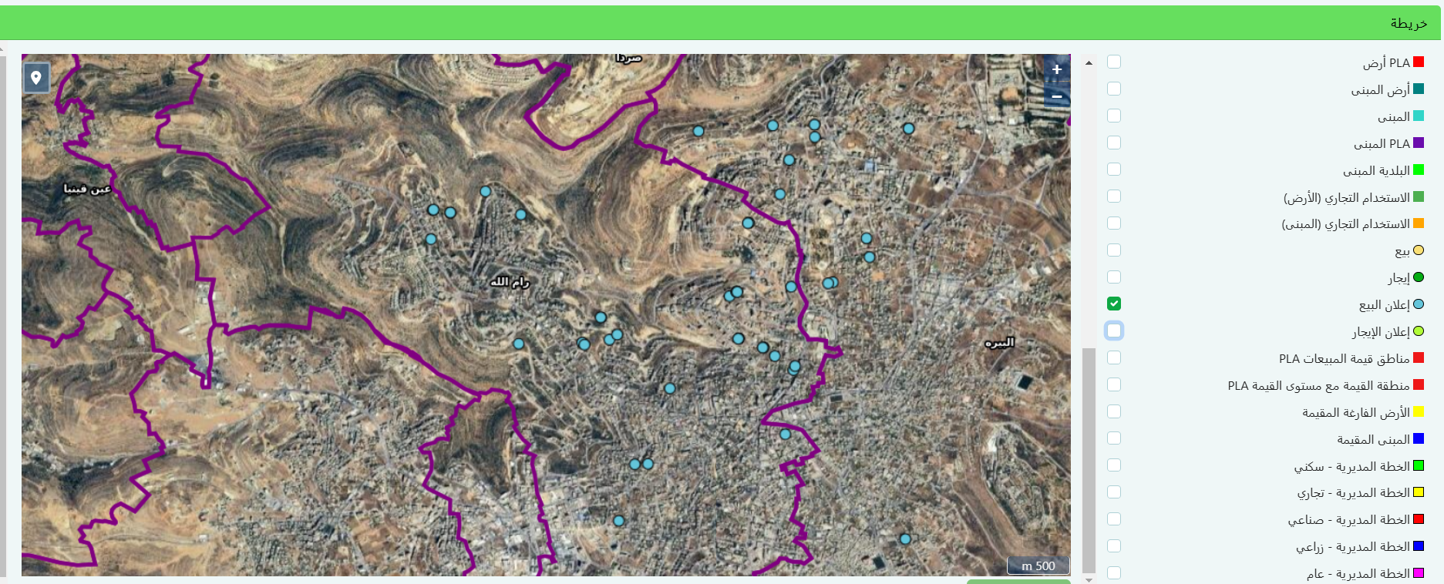
منظومة التخمين العقاري الفلسطينية

Slide 24
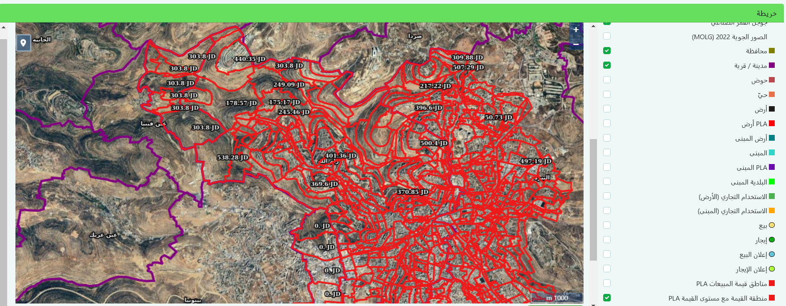
منظومة التخمين العقاري الفلسطينية

Slide 25
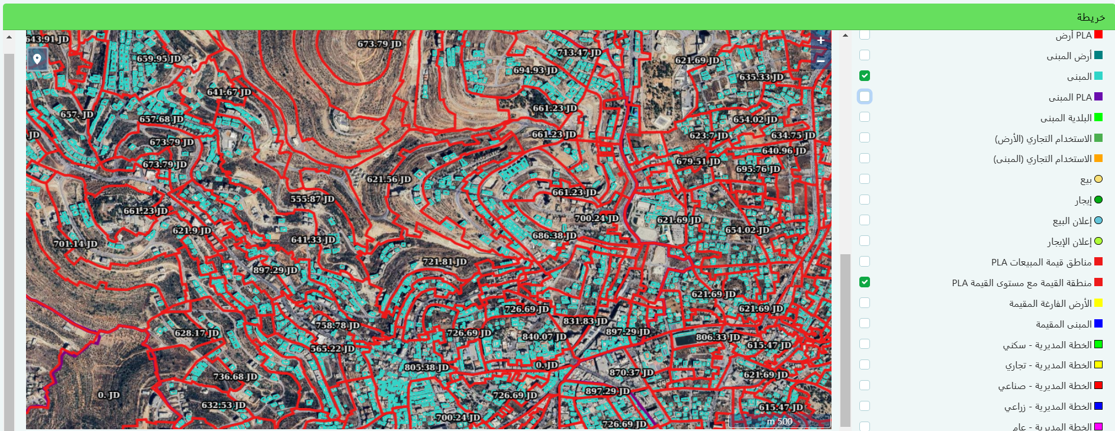
منظومة التخمين العقاري الفلسطينية

Slide 26
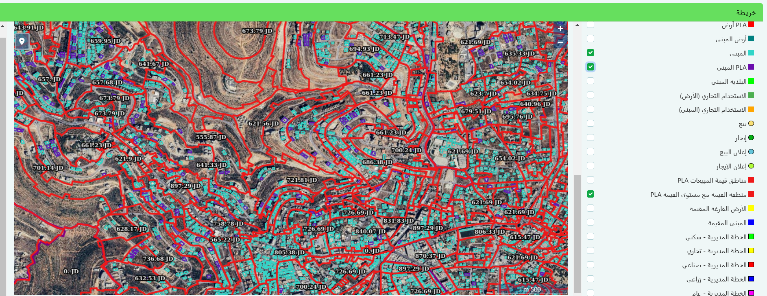
منظومة التخمين العقاري الفلسطينية

Slide 27
منظومة التخمين العقاري الفلسطينية

Slide 28
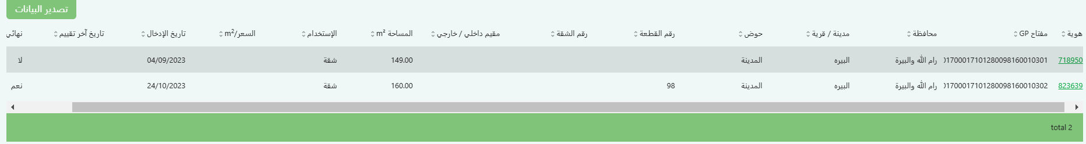
منظومة التخمين العقاري الفلسطينية

Slide 29
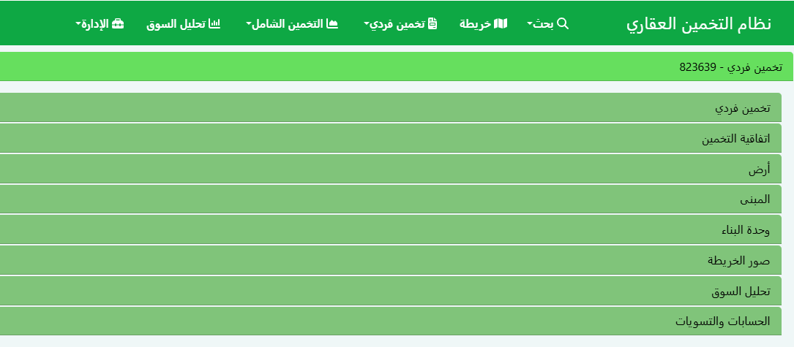
منظومة التخمين العقاري الفلسطينية

Slide 30
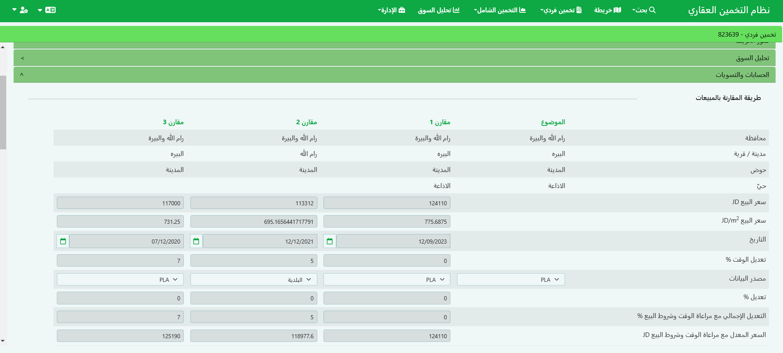
منظومة التخمين العقاري الفلسطينية

Slide 31
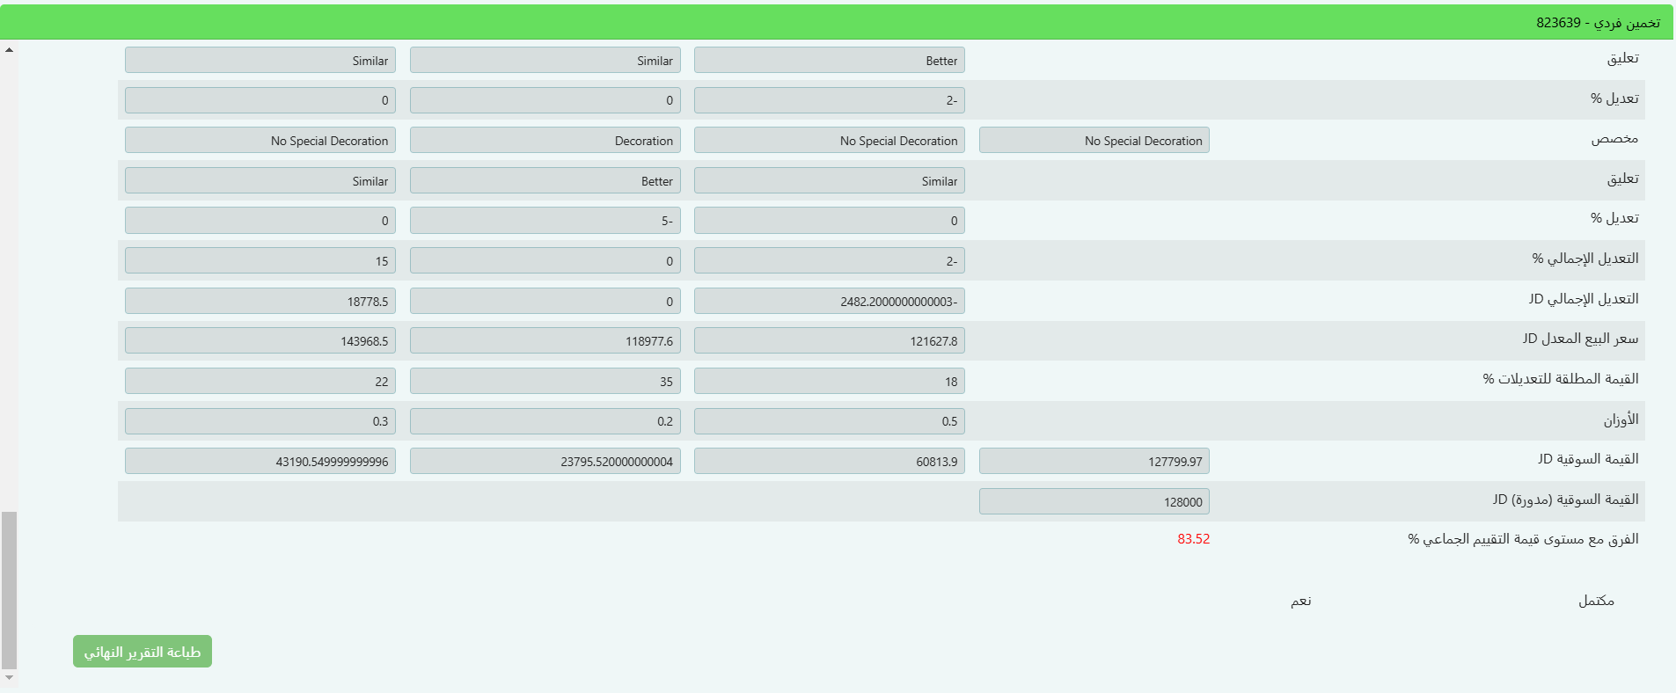
منظومة التخمين العقاري الفلسطينية

Slide 32
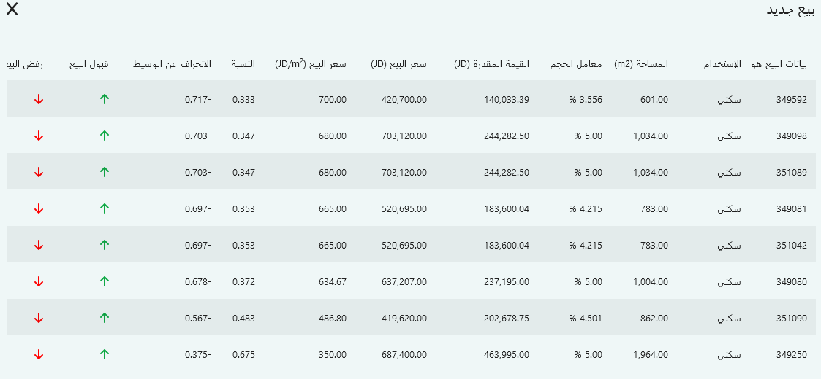
منظومة التخمين العقاري الفلسطينية
تصفية المبيعات المملثة لمناطق القيمة

Slide 33
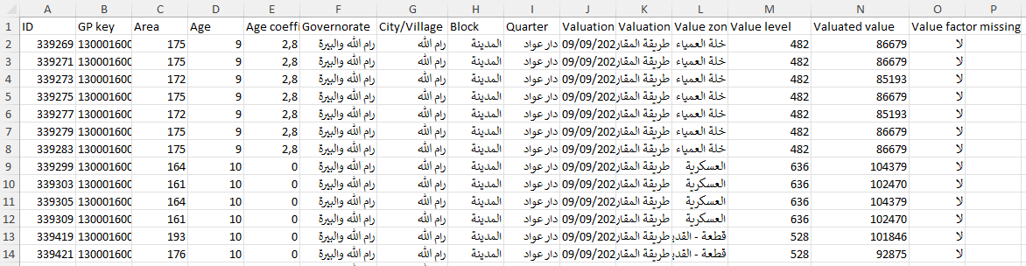
منظومة التخمين العقاري الفلسطينية
نتائج التخمين العقاري الشامل

Slide 34
منظومة التخمين العقاري الفلسطينية
تقرير التخمين الشامل، المحتويات وهيكل التقرير
يعد إعداد التقارير والتوثيق خطوة حاسمة في عملية التخمين الشامل
يعزز يضمن الشفافية والمساءلة والثقة في النظام
يوثق المنهجيات والنماذج والافتراضات حول نتائج التخمين الشامل
يمكن التقرير أصحاب المصلحة، بما في ذلك أصحاب العقارات والجمهور، من فهم كيف تم التخمين الشامل وبناء الثقة
ينقسم التقرير الى جزأين الأول حول الإجراءات والافتراضات وغيرها من الإيضاحات، والثاني يعرض القيم الناتجة في المناطق
ويقدم شرح حول تنفيذ التخمين الشامل ويغطي جميع الخطوات الرئيسية للتخمين الشامل ويعطي نظرة عامة شاملة حول كل نشاط ويعرضها بشكل منطقى وسهل الفهم لجمهور واسع.
1- مقدمة
نطاق التخمين
2- جمع البيانات
نظرة عامة
3- تحليل البيانات الاستكشافية
آفاق الاقتصاد الكلي
4- نماذج التخمين
5- ضمان الجودة والاختبار
بمفهوم التخمين الشامل
أنواع العقارات التي تم تخمينها
الموارد
الافتراضات العامة والشروط المقيدة
أساس القيمة وتحليل أعلى وأفضل استخدام
تاريخ التخمين وتاريخ التقرير
بيانات السوق
خصائص العقار
ضبط جودة البيانات
مؤشرات القيمة
نظرة عامة على سوق العقارات
التقسيم الطبقي في سياق التخمين الشامل
معالجة البيانات وتنظيفها
توزيع البيانات واتجاهات الأسعار
كفاية العينة وتمثيلها
تحليل الحالات القصوى أو غير النمطية (القيم المتطرفة)
اختيار طرق التخمين
نظرة عامة
تحديد فترة التخمين وتاريخ التخمين والتعديلات الزمنية
تشكيل مناطق القيمة
تطوير النموذج
قيم المنطقة والتعديلات للنظر في خصوصيات كل عقار
تخمين الخبراء (حلول العقارات غير النمطية)
تخمين أنواع مخصصة من العقارات
ملخص نتائج التخمين
ملخص دراسات النسب
ملخص حول الاختبار
البيانات الأولية

Slide 35
منظومة التخمين العقاري الفلسطينية
خارطة طريق تطبيق مستدام لمنظومة التخمين العقاري الفلسطينية على المستوى الوطني
تتضمن اطاراً عملياً لتطبيق منظومة التخمين العقاري
تبين أدوار الشركاء لمساندة سلطة الأراضي على القيام بمهامها بحسب القانون
اهداف خارطة الطريق
ضمان استدامة الأثر التنظيمي والتنموي لتطبيق منظومة التخمين العقاري على القطاع.
استخدام نتائج التخمين الشامل من المنطقة التجريبية لمعاملات التسجيل في سلطة الأراضي
الانتقال لتنفيذ التخمين الشامل في مناطق أخرى في المحافظات الشمالية
تنفيذ استراتيجية التخمين الشامل في المحافظات الشمالية وثم الجنوبية عندما تسمح الظروف بذلك وبعد إعادة الاعمار
على المستوى الحكومي
اعتماد نظام التخمين العقاري وترخيص المخمنين
اصدار المؤشرات والبيانات اللازمة لعمل المخمنين بشكل دوري
استكمال تكامل وربط نظام التخمين العقاري المحوسب مع أنظمة المؤسسات المعنية لجمع البيانات ومشاركة قيم التخمين الشامل
تقليل التكاليف باستخدام شاشات النظام المحوسب من قبل الهيئات المحلية لإدخال أوصاف العقارات مباشرة الى نظام التخمين العقاري المحوسب
استخدام نظام التخمين العقاري المحوسب في التخمين الفردي من قبل المخمنين الداخليين في الجهات الحكومية والهيئات المحلية
استخدام نتائج التخمين الشامل في اعمال المؤسسات العامة

Slide 36
منظومة التخمين العقاري الفلسطينية
خارطة طريق تطبيق مستدام لمنظومة التخمين العقاري الفلسطينية على المستوى الوطني
على مستوى القطاع الخاص
استخدام نظام التخمين العقاري المحوسب في اتفاقيات التخمين الفردي من قبل المخمنين الخاصين المرخصين في السوق الفلسطيني
ضبط بيانات العرض في السوق الفلسطيني من خلال منصة مركزية تديرها سلطة الأراضي
ضبط السوق العقاري بتنظيم عمل السماسرة والوسطاء والوكلاء العقاريين
توقيع اتفاقية تعاون مع المدرسة الوطنية الفلسطينية للإدارة لاستضافة المدربين والمتدربين
تقديم التدريب المستمر للمخمنين الداخليين بدءاً بالمخمنين في سلطة الأراضي
تقديم التدريب للمخمنين الداخليين العاملين في المؤسسات العامة الأخرى وهيئات الحكم المحلي
اعتماد ونشر سجل المخمنين العقاريين
توفير التدريب للمخمنين الخاصين المرخصين حكما وفق النظام خلال فترة الاحكام الانتقالية

Slide 37
منظومة التخمين العقاري الفلسطينية
خارطة طريق تطبيق مستدام لمنظومة التخمين العقاري الفلسطينية على المستوى الوطني
تطبيق إجراءات تأهيل وتدريب وترخيص المخمنين الخاصين في السوق الفلسطيني بحسب القانون واللوائح
إجراء حملات توعية عامة لتثقيف أصحاب العقارات والمشترين وأصحاب المصلحة الآخرين حول أهمية منظومة التخمين والتخمينات الواقعية الأقرب الى القيمة السوقية للعقار.
تنظيم ورش العمل والندوات للمخمنين الداخليين والخاصين لنشر المعرفة وأفضل الممارسات في مجال التخمين العقاري.
مراجعة وتحديث معايير التخمين والمنهجيات والأدلة الفنية بانتظام استجابة للتغيرات في ظروف السوق والتكنولوجيا ومعايير التخمين الدولية IVS
المقارنة مع أفضل الممارسات الدولية وتطوير التشريعات والسياسات لضمان وجود إطار قانوني ورقابي قوي لحوكمة أنشطة وممارسات التخمين العقاري، وتحديد فرص التحسين المستمر والابتكار في حوكمة التخمين العقاري
الانتقال للمرحلة التالية من تنظيم السوق والقطاع العقاري

Slide 38
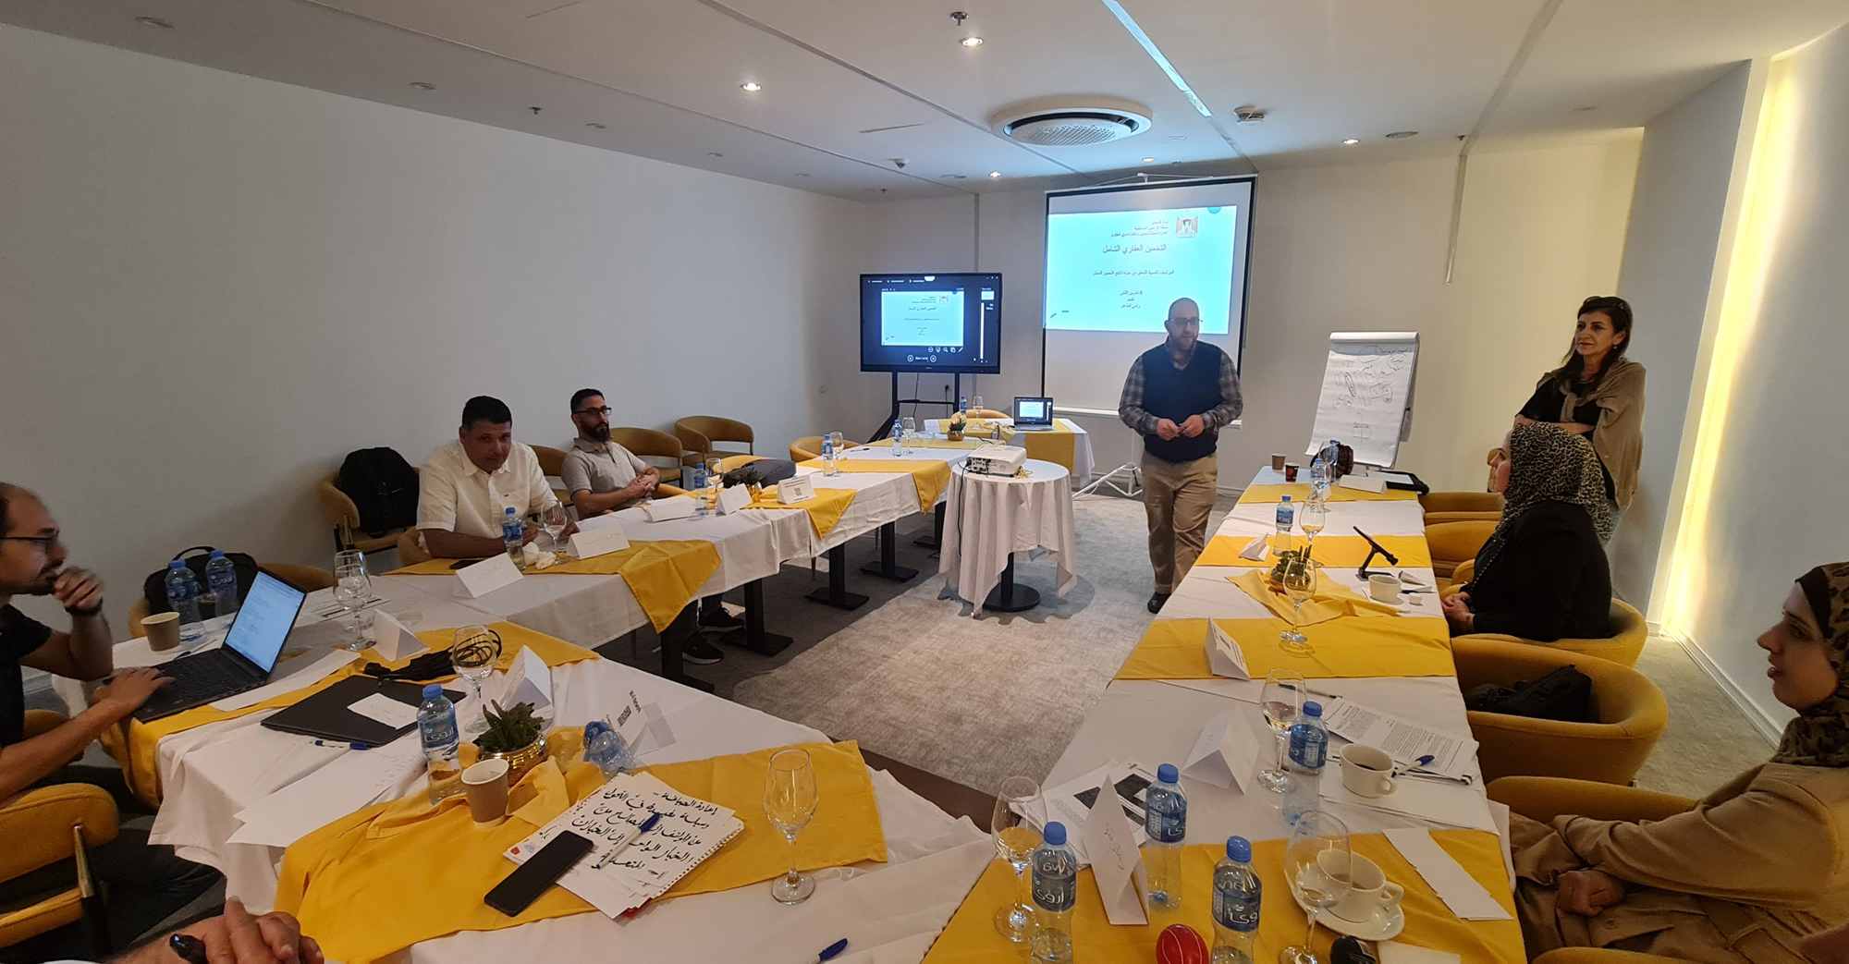

أسئلة واستفسارات !

